Slide 1
Huomaa hyvä –varikset seikkailevat Seikowin päiväkoti
OSIO 2

Slide 2
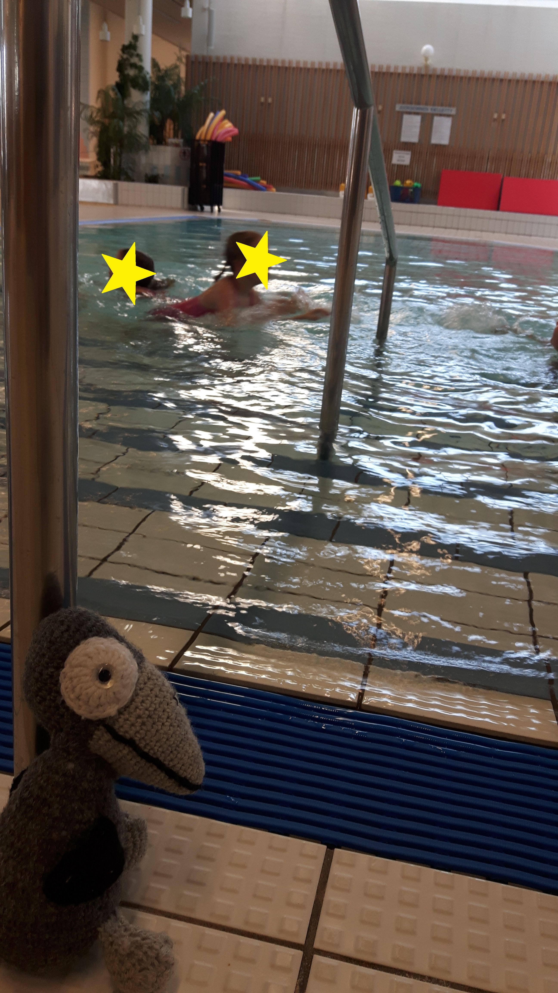
VARIKSET MUKANA ARJEN TOUHUISSA
Onpa kivan näköistä puuhaa.
UNTO HYVÄSSÄ HOIDOSSA
MINÄ JA MEIDÄN
YHTEISÖMME
KASVAN JA KEHITYN

Slide 3
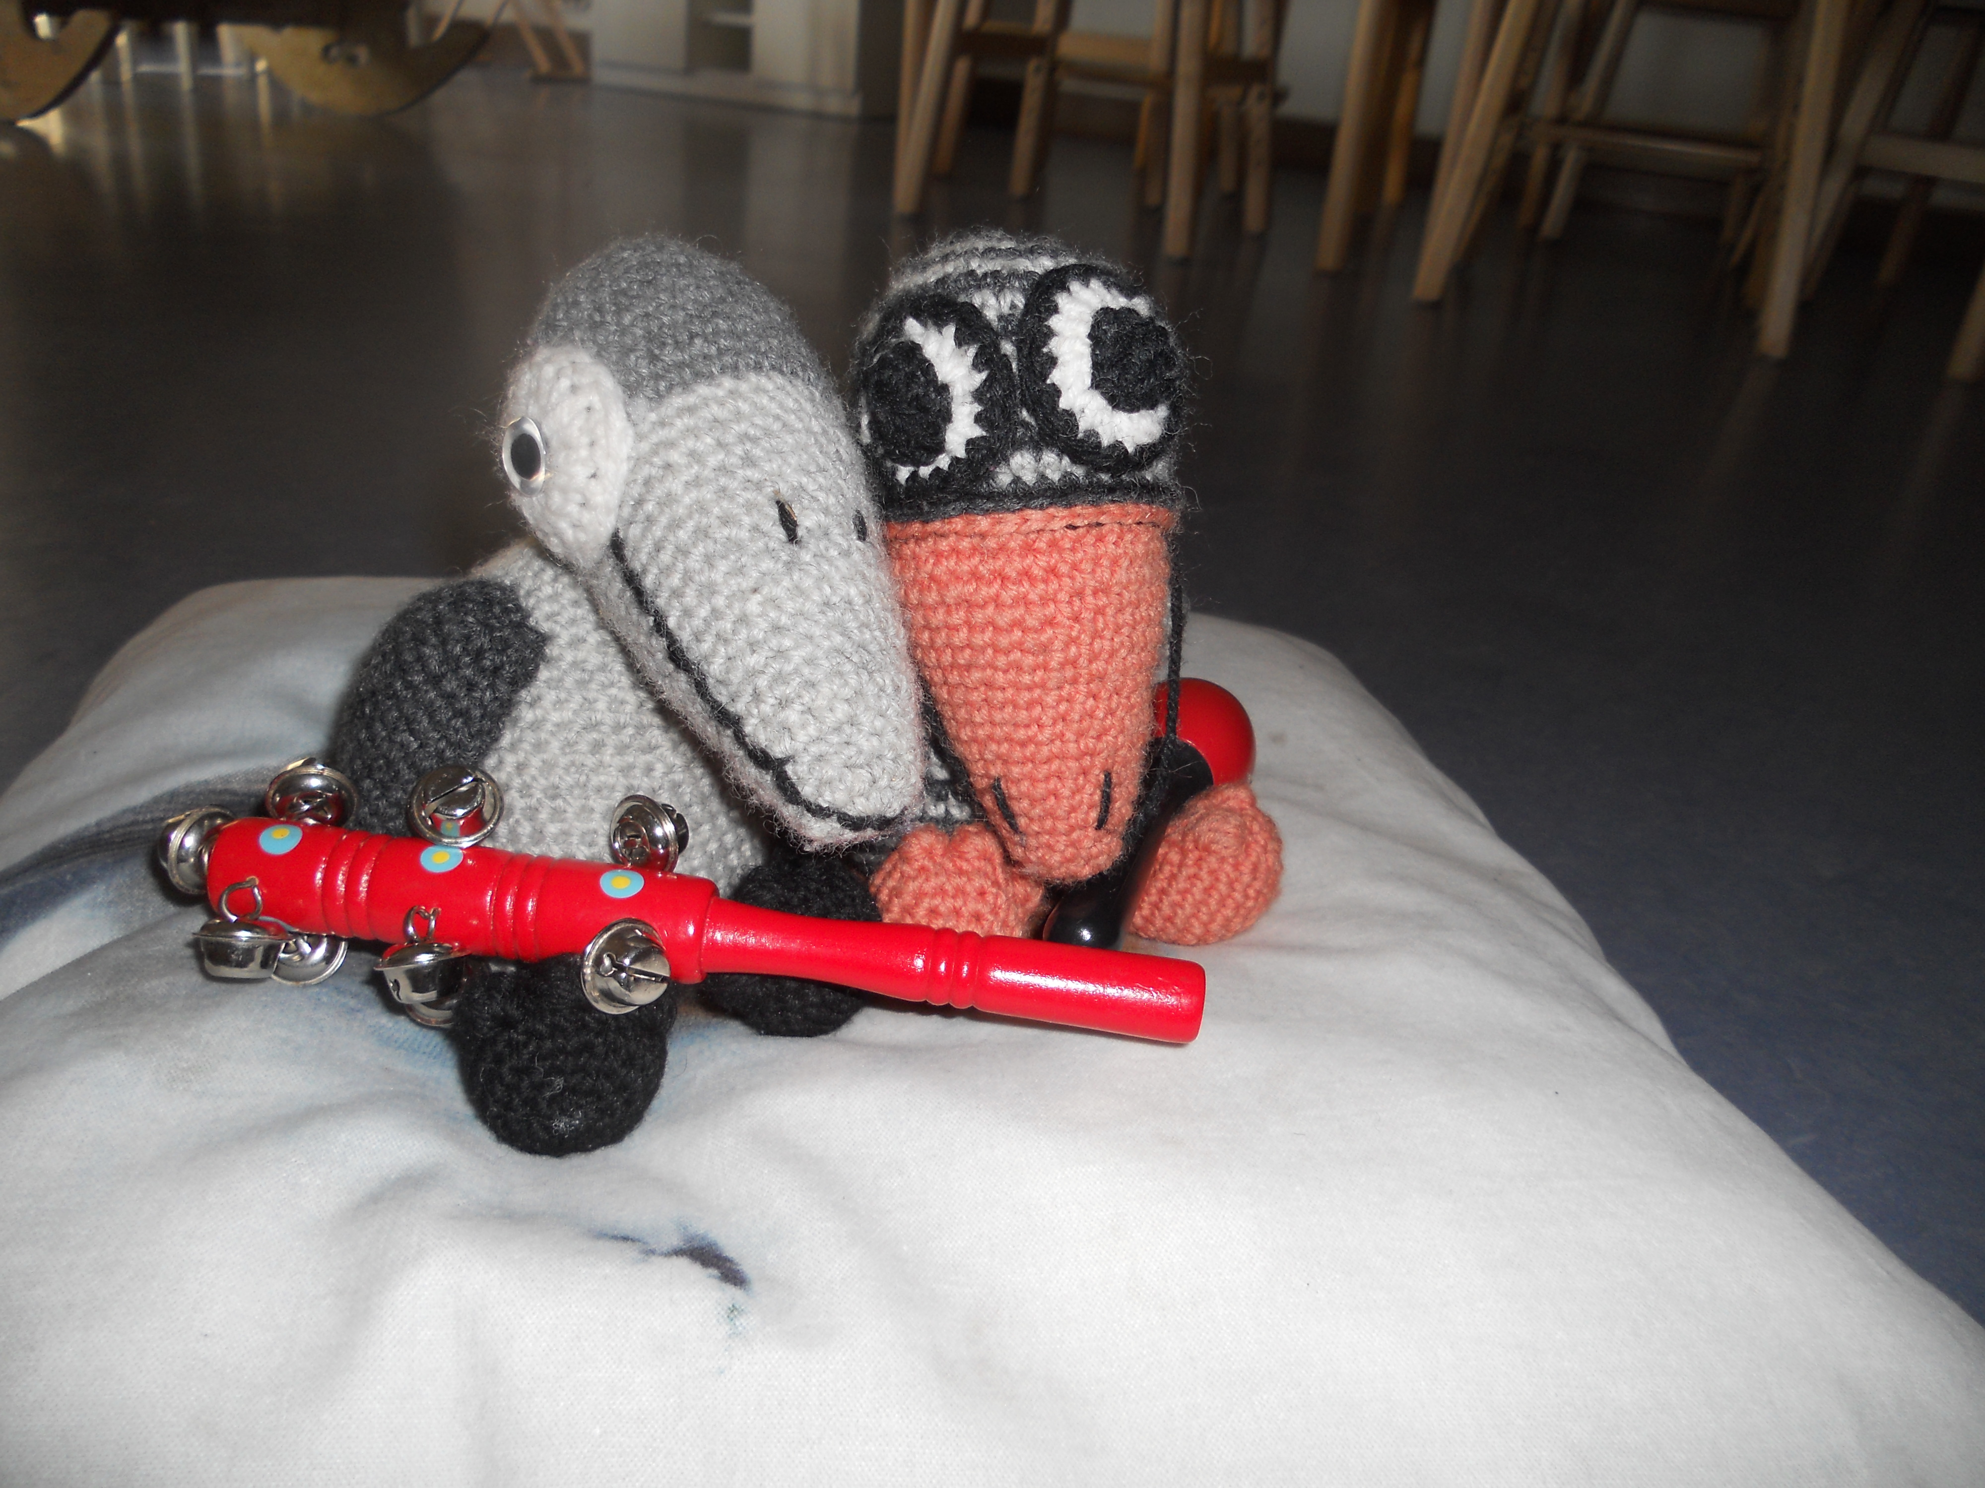
ELLI JA OLLI MUKANA MUSISOINNISSA
ILMAISUN MONET MUODOT

Slide 4
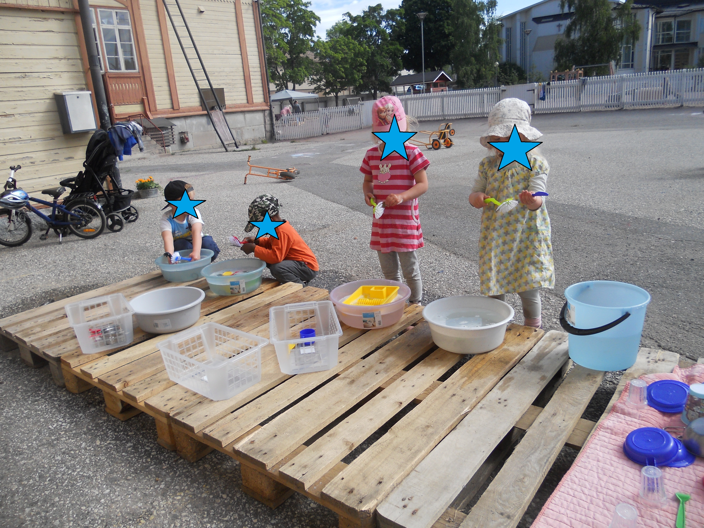
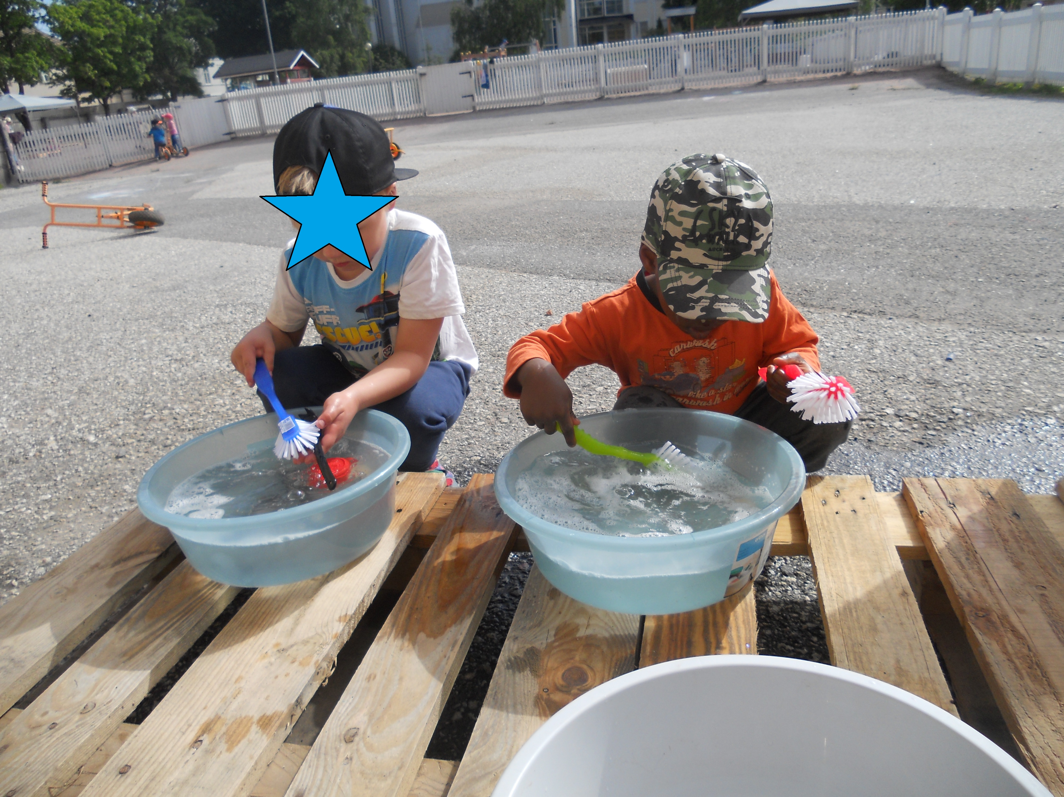
Pääsimme mukaan lelujen pesuun
Onneksi nokkani ei kastunut tuossa touhussa.
MINÄ JA MEIDÄN YHTEISÖMME
TUTKIN JA TOIMIN
YMPÄRISTÖSSÄNI

Slide 5
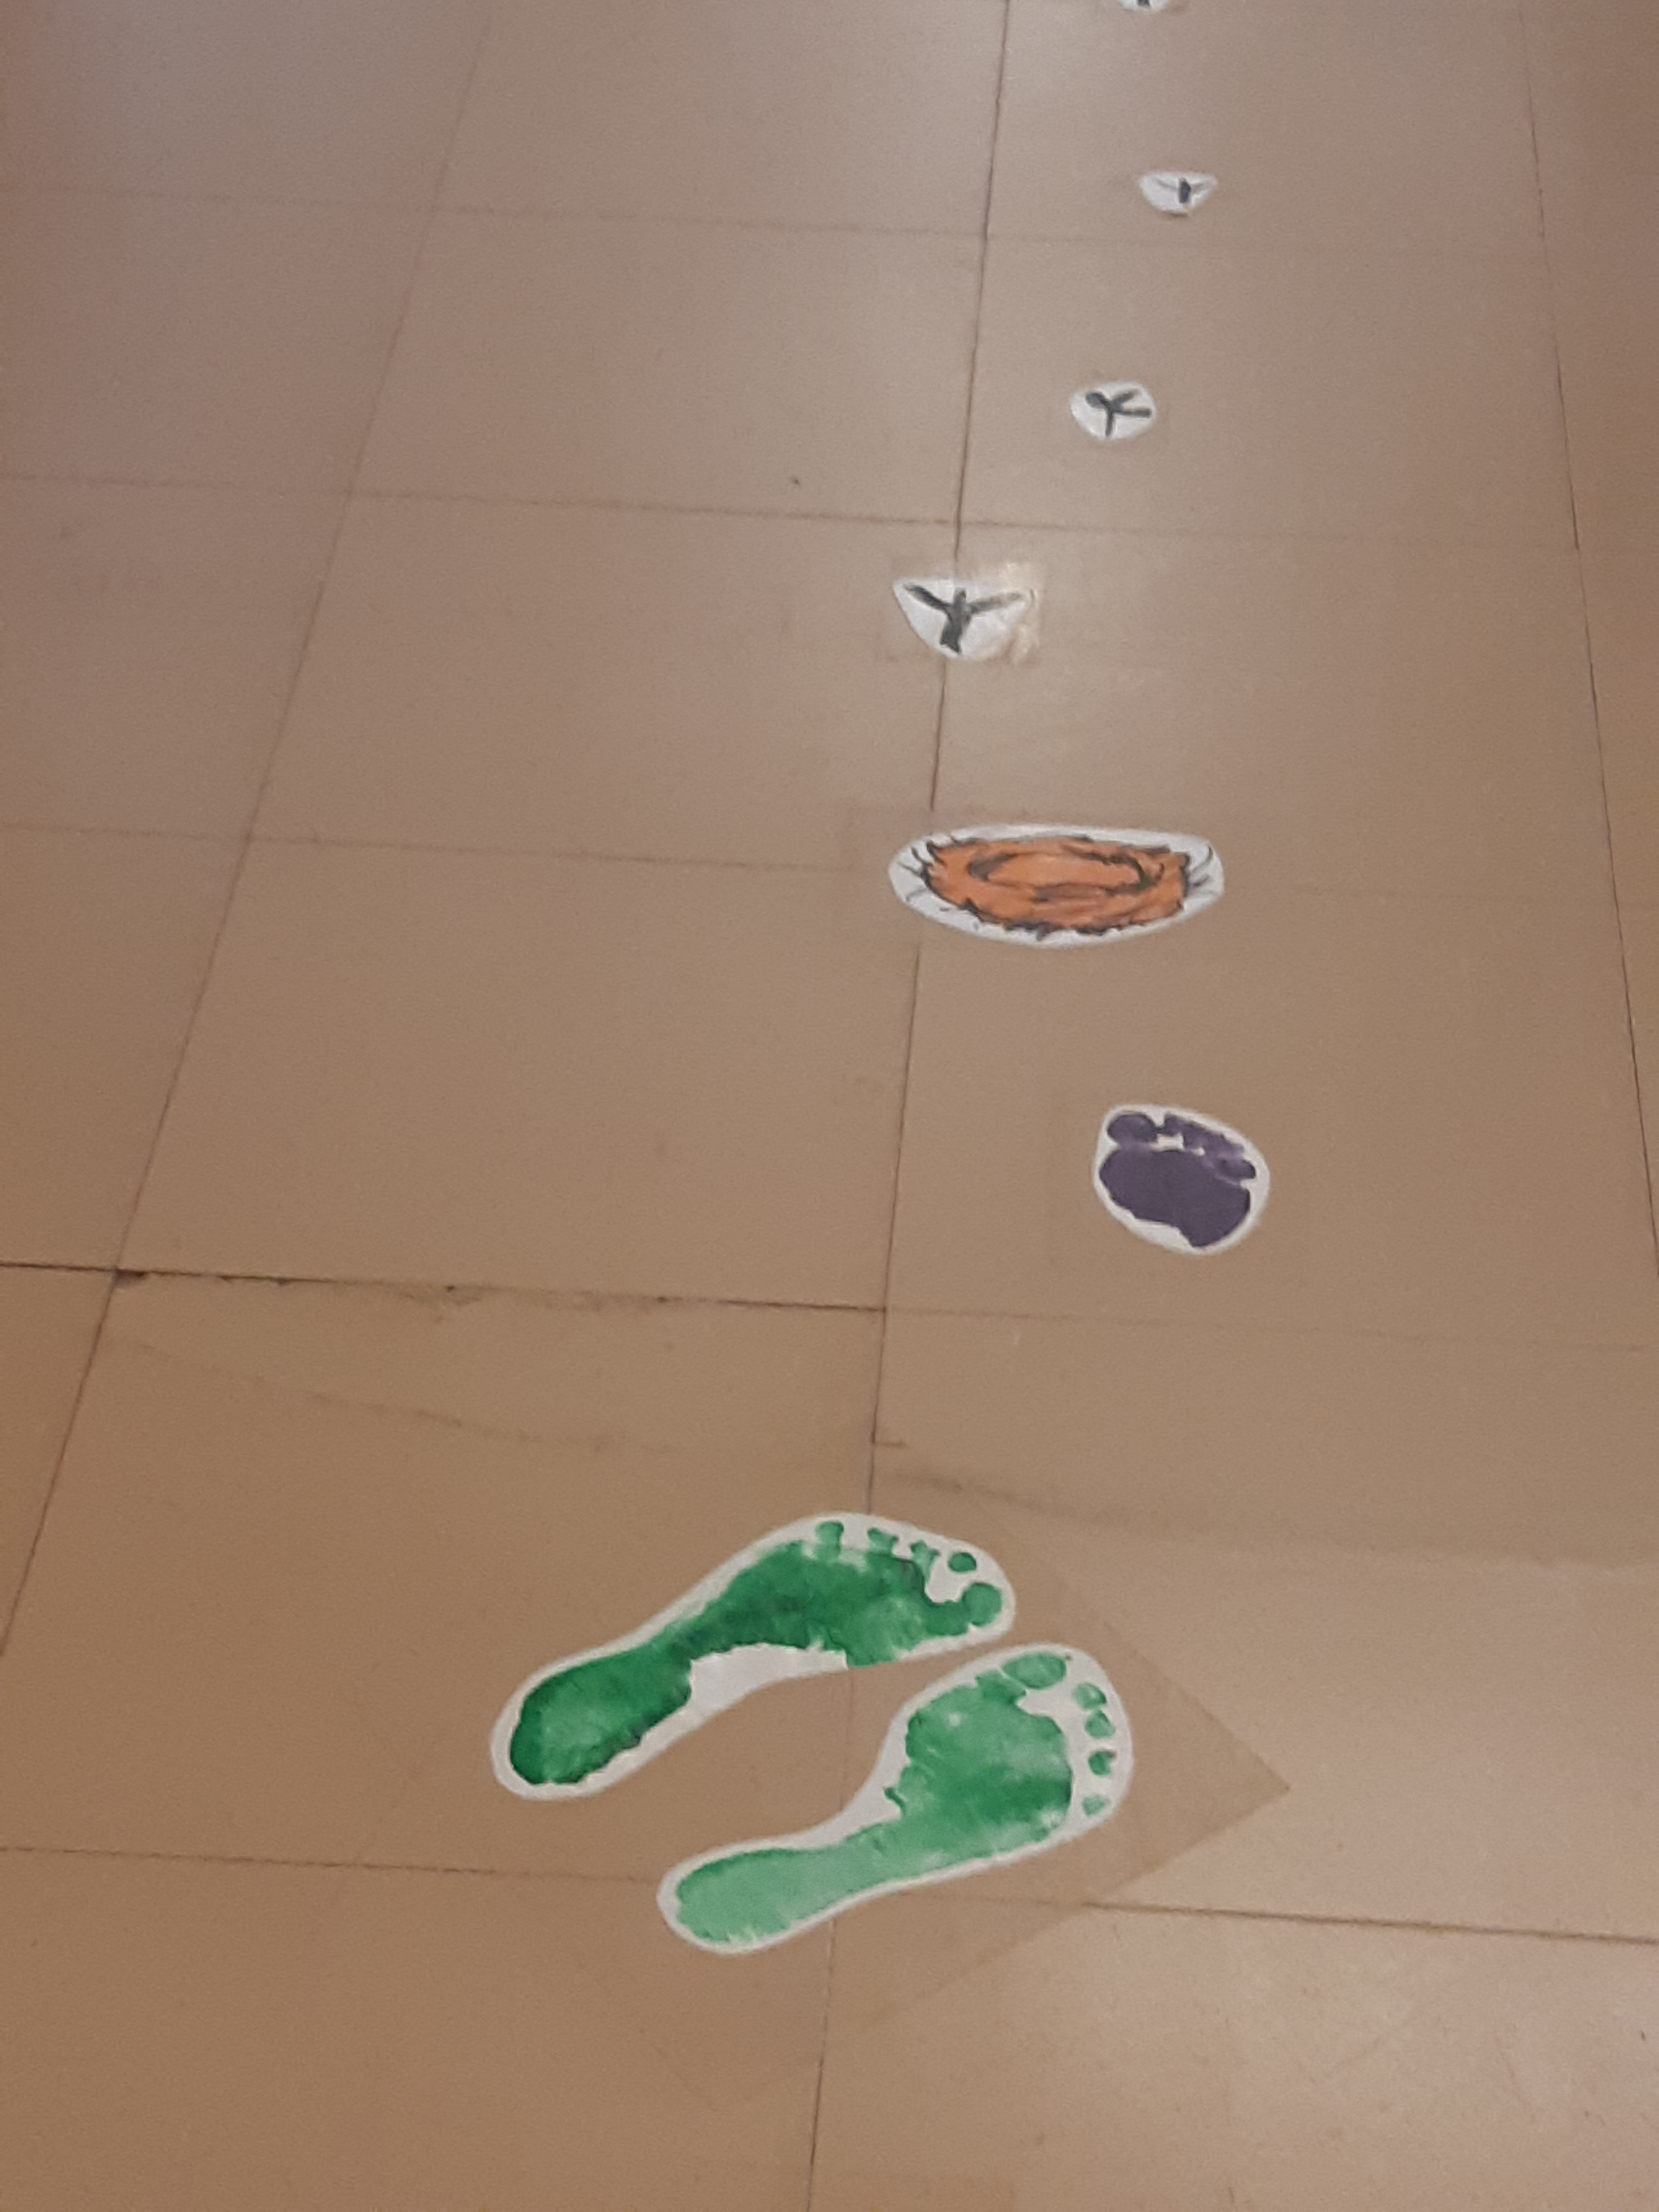
MINNE NÄMÄ JÄLJET JOHTAVAT? - SEURATAAN NIITÄ VAIKKA HYPPÄÄMÄLLÄ
KASVAN JA KEHITYN

Slide 6
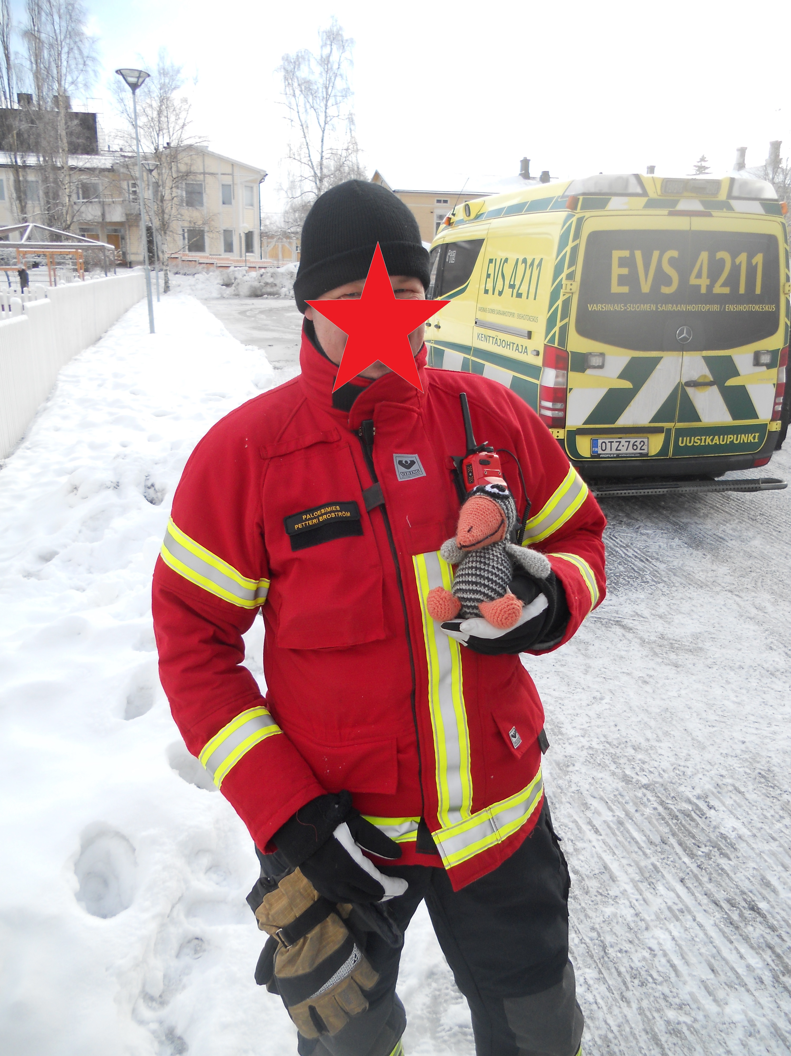
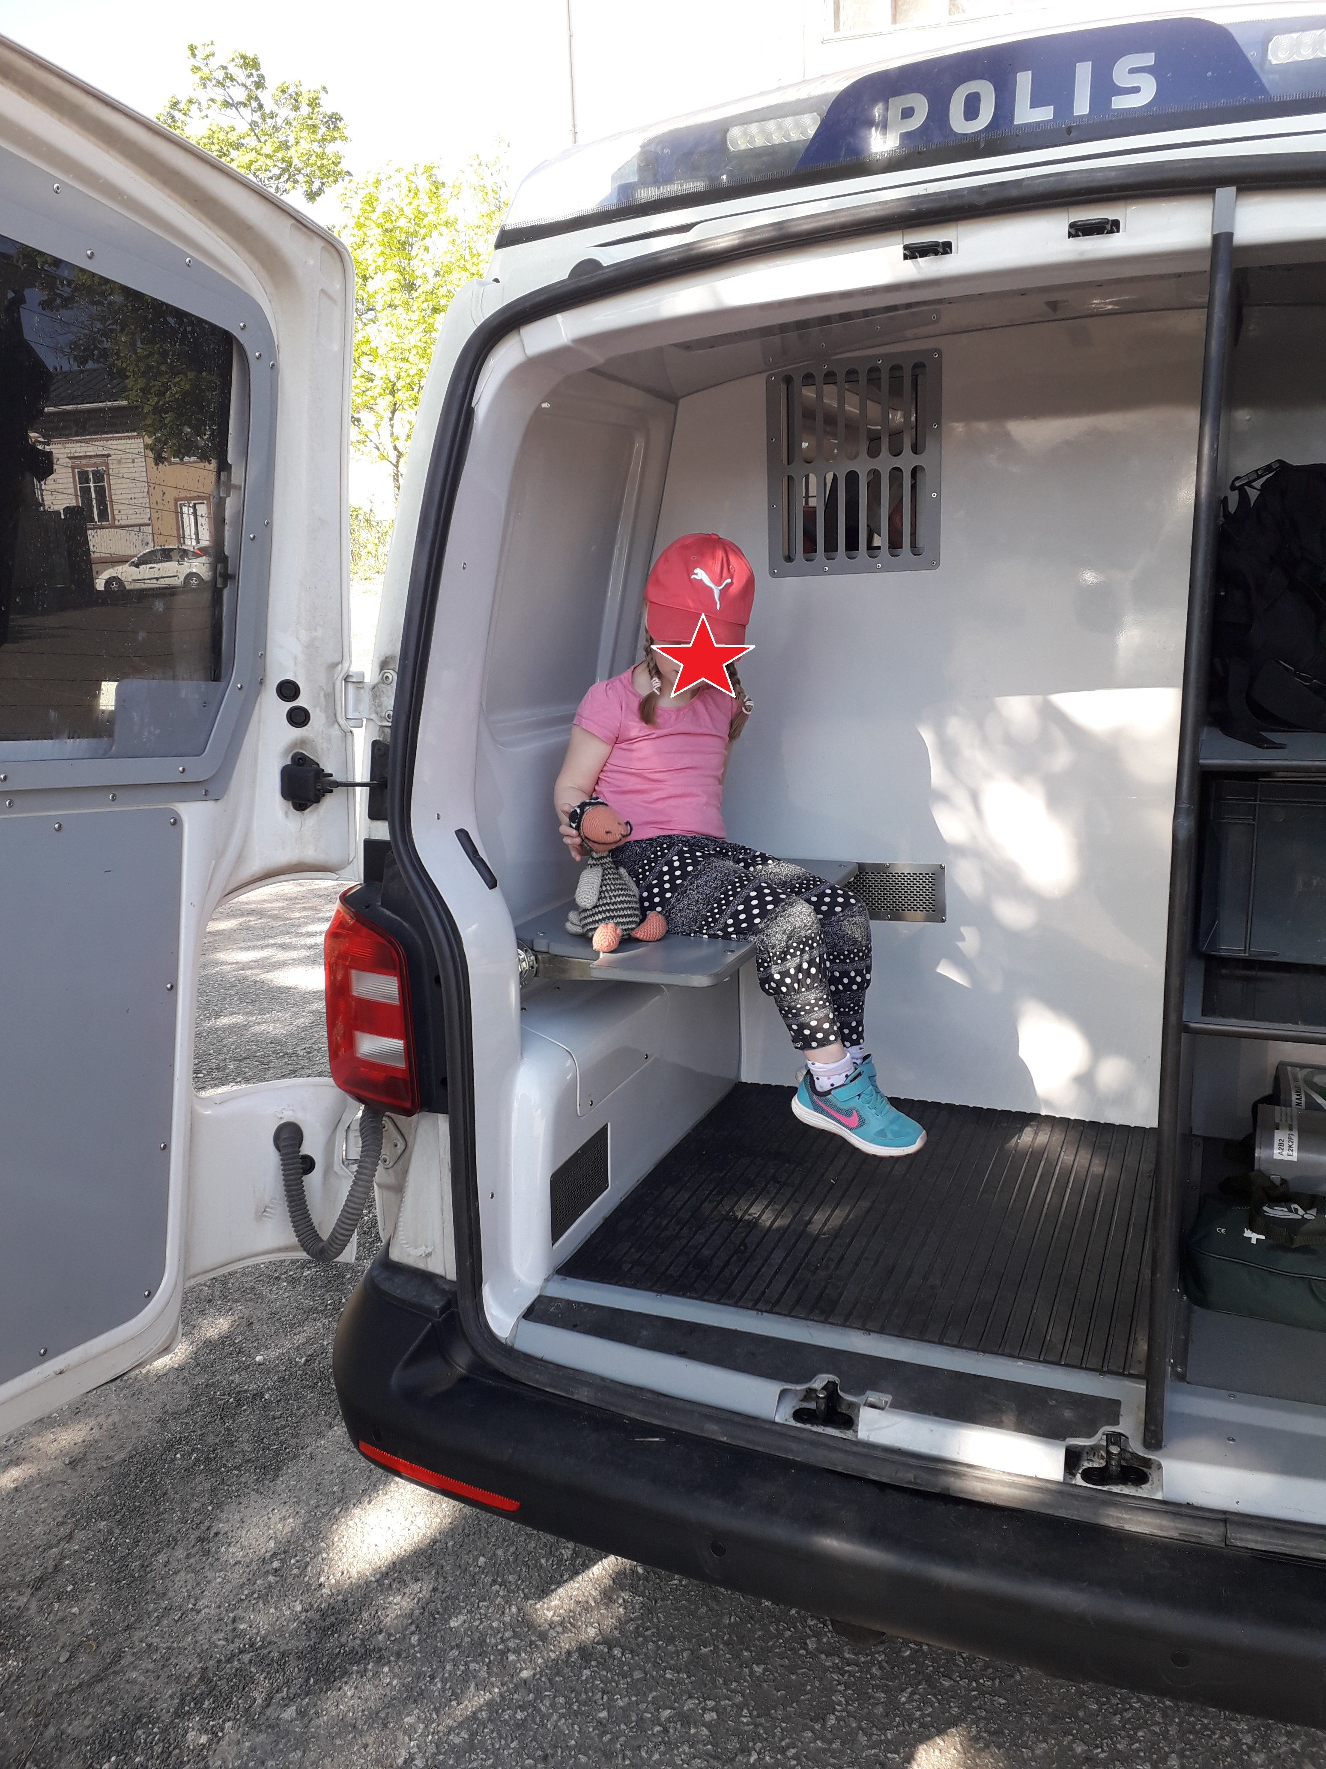
Monia jännittäviä juttuja lasten kanssa

Slide 7
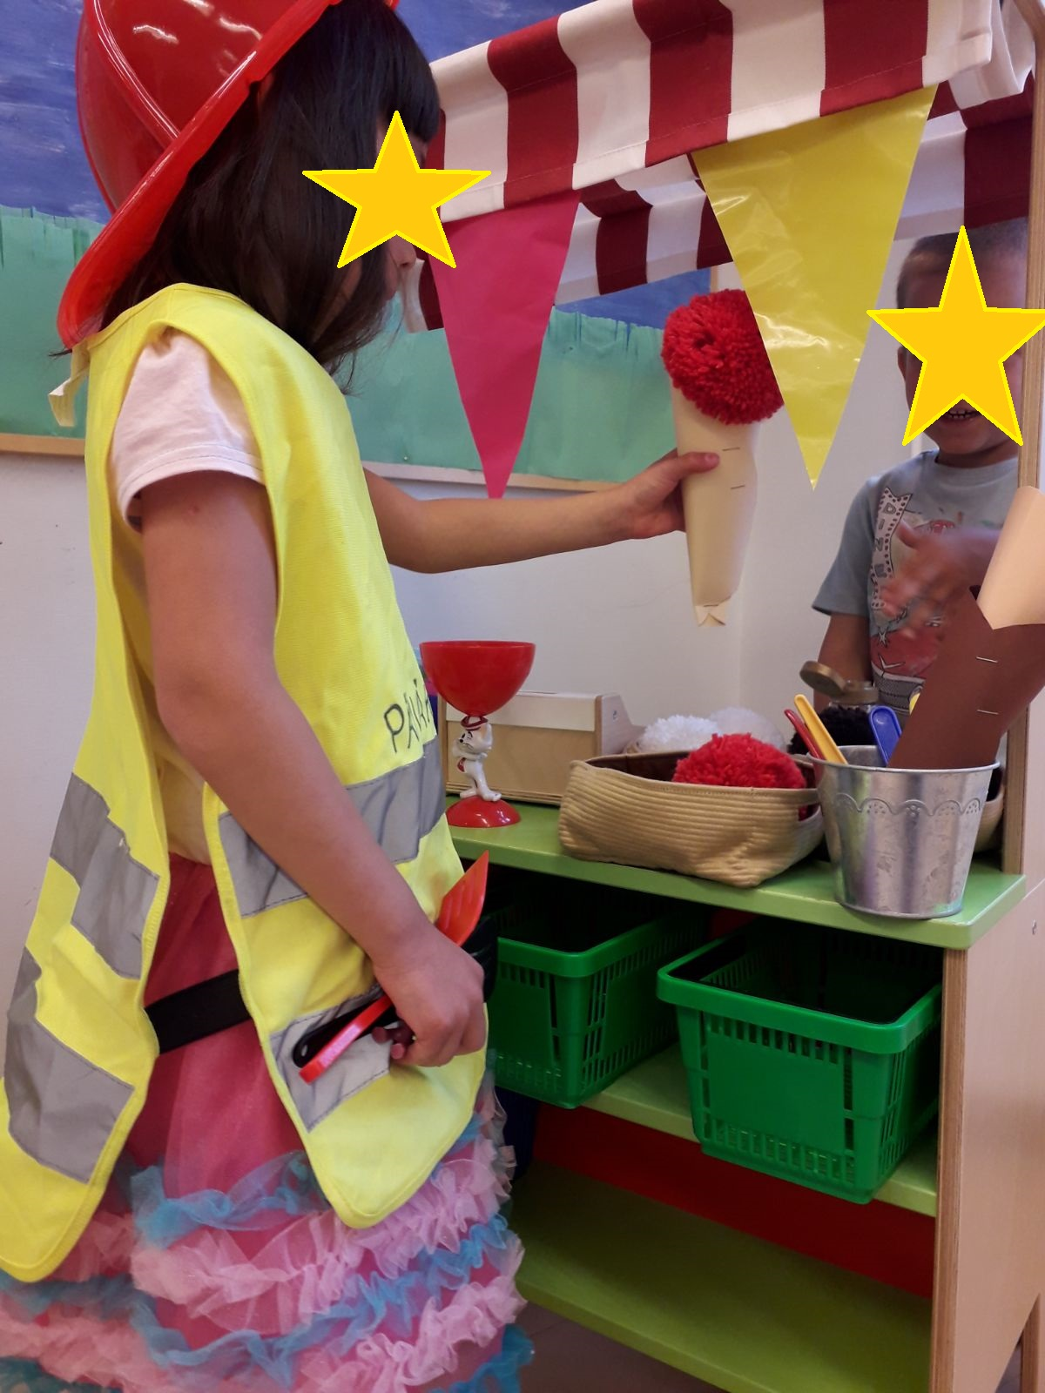
Mukana jäätelökioskissa

Slide 8
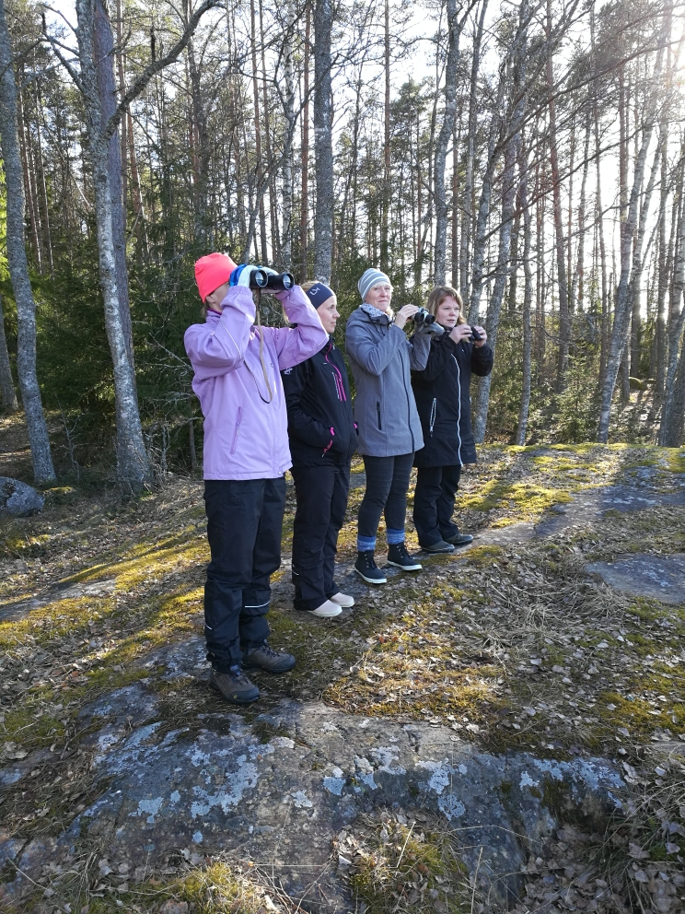
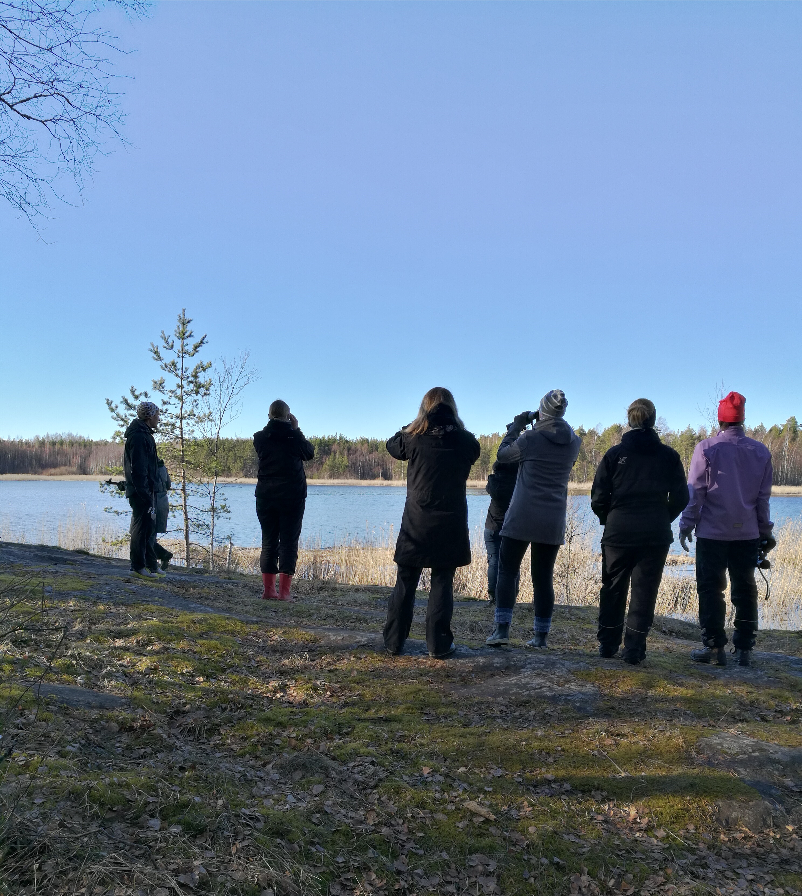
VARIKSIA BONGAAMASSA
LENTÄÄKÖ TUOLLA MEIDÄN UNTO-VARIS?
TUTKIN JA TOIMIN YMPÄRISTÖSSÄNI
MINÄ JA MEIDÄN YHTEISÖMME

Slide 9
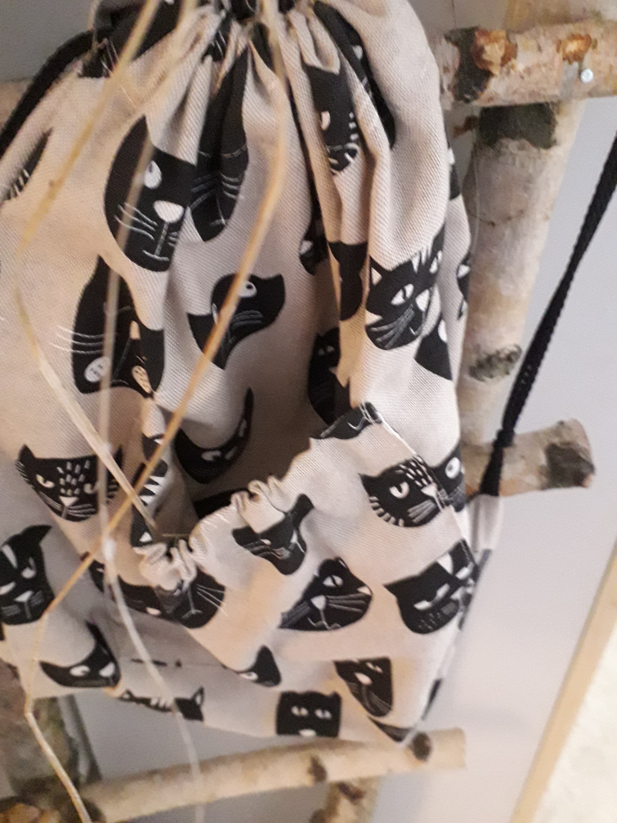
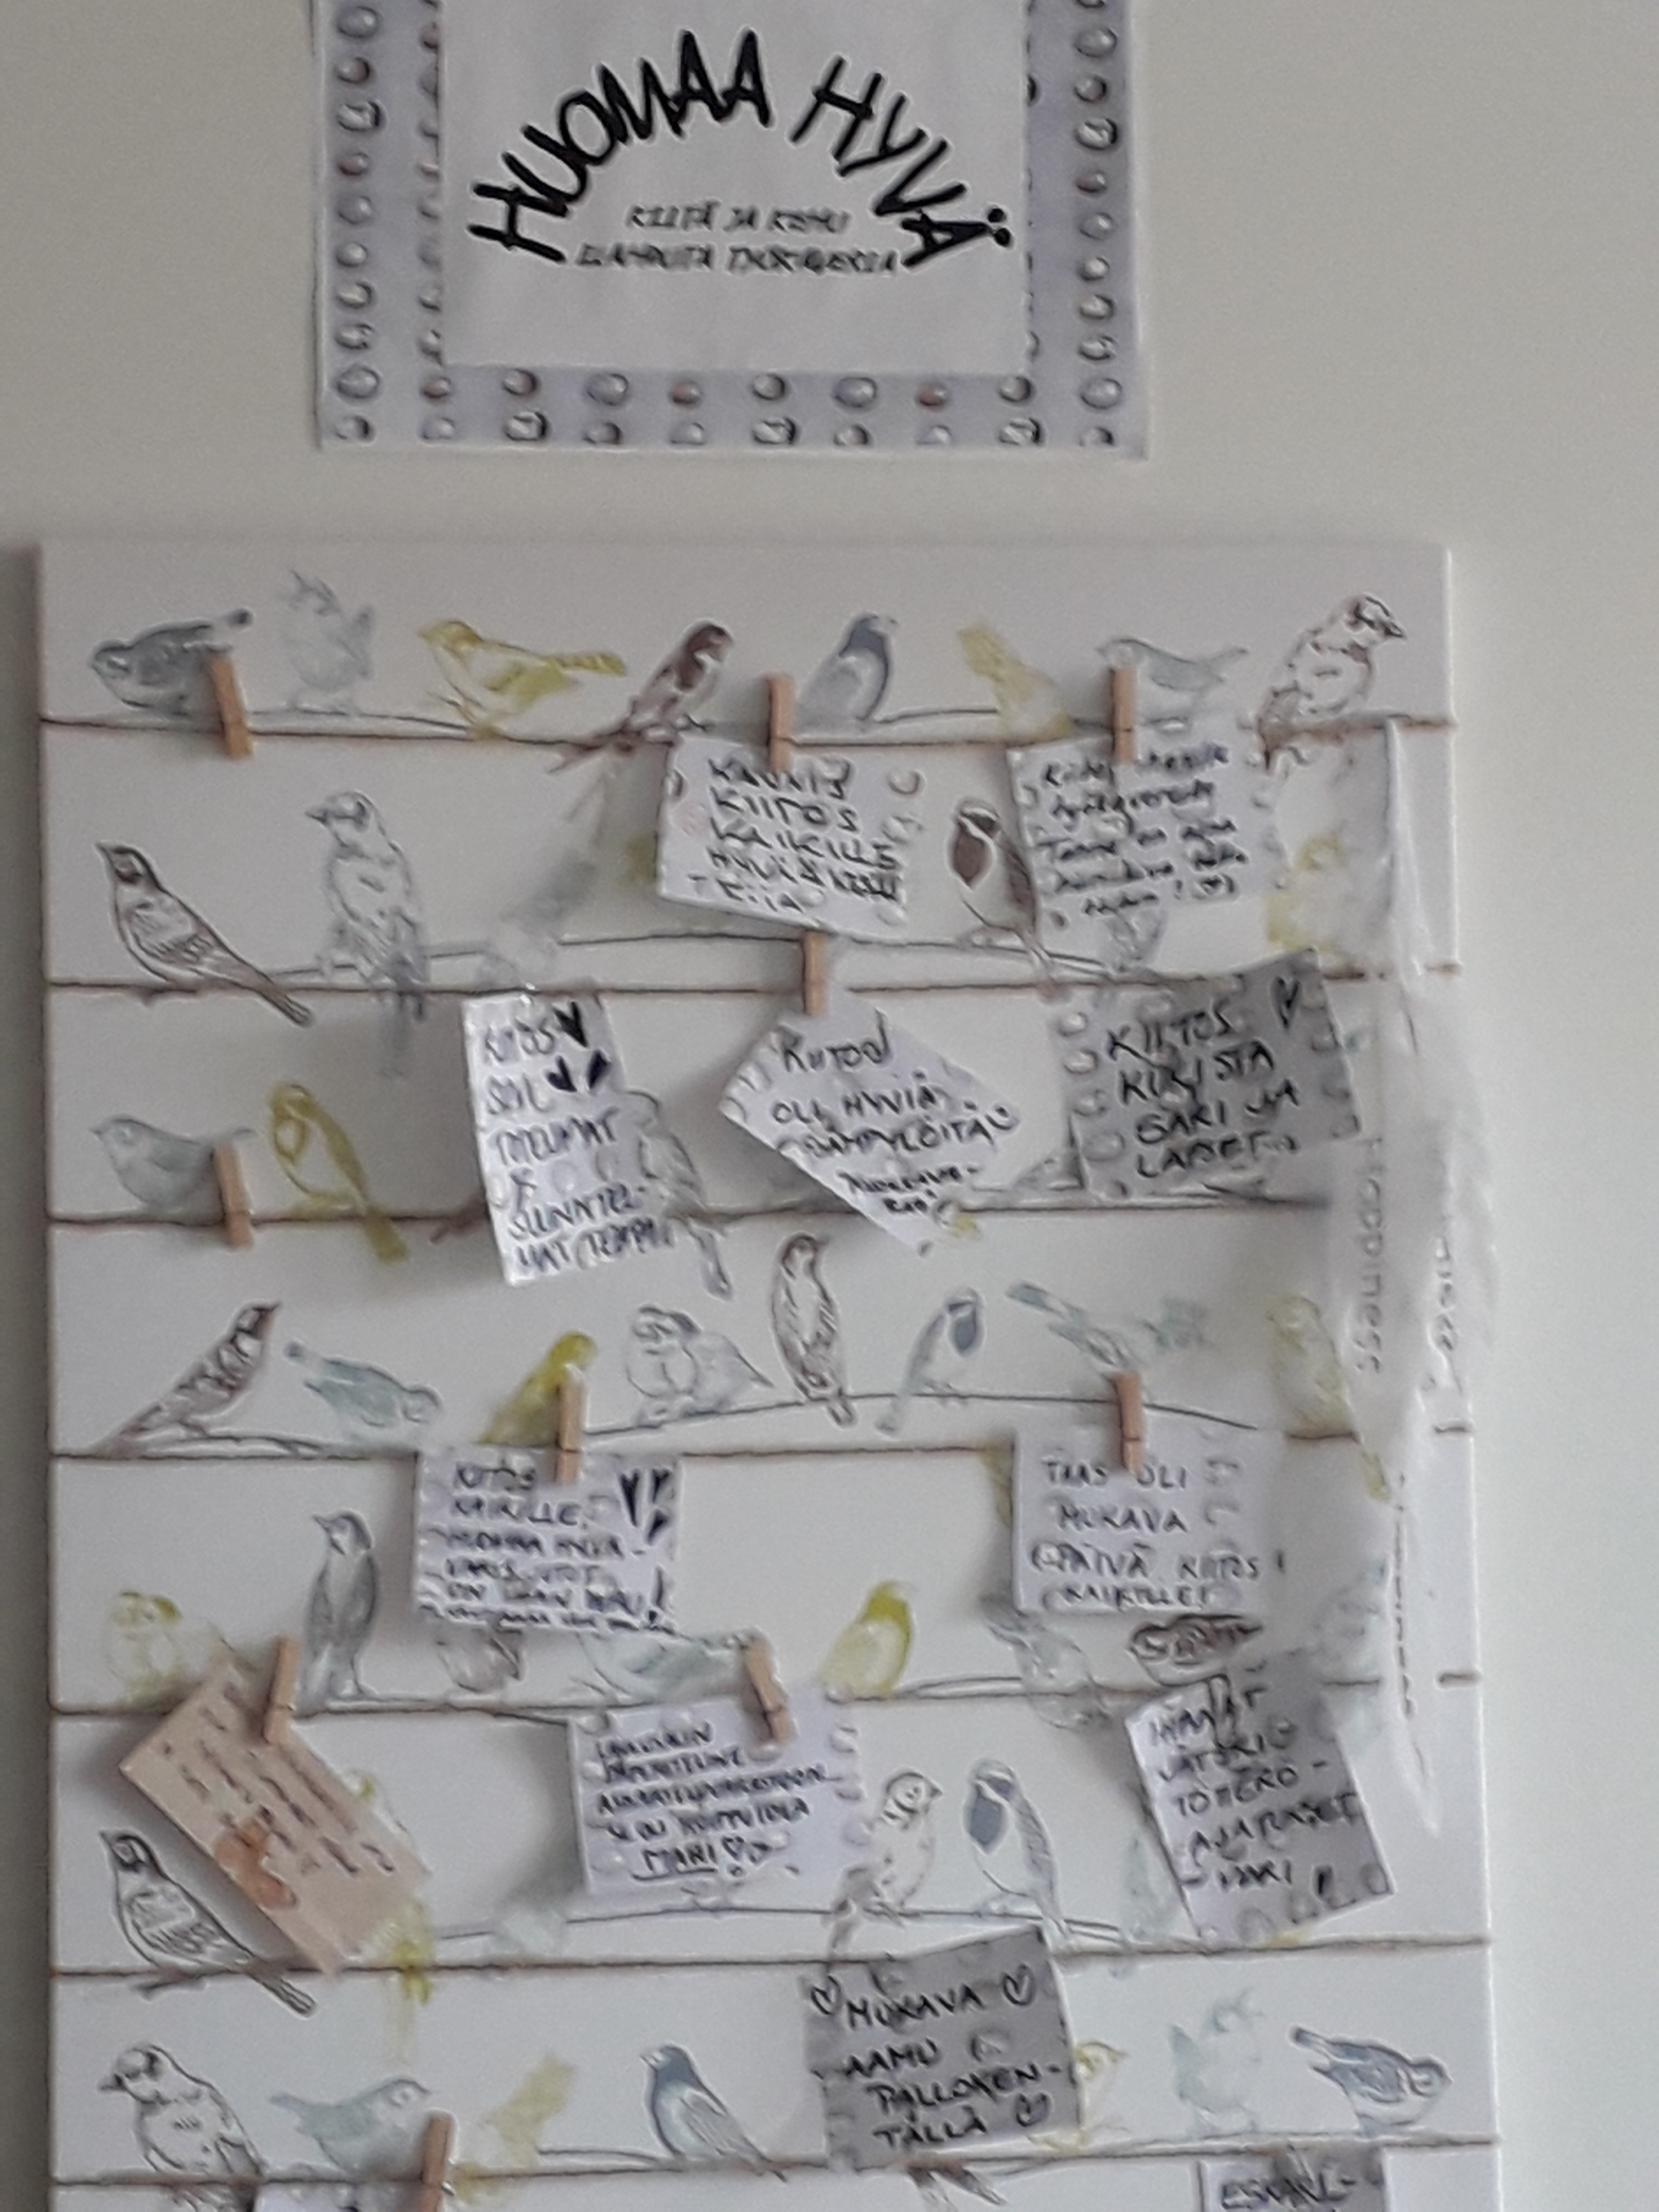
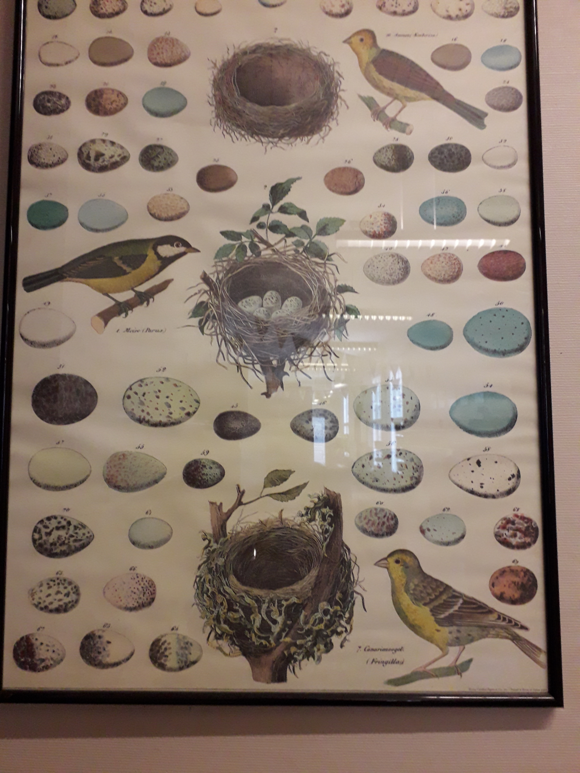
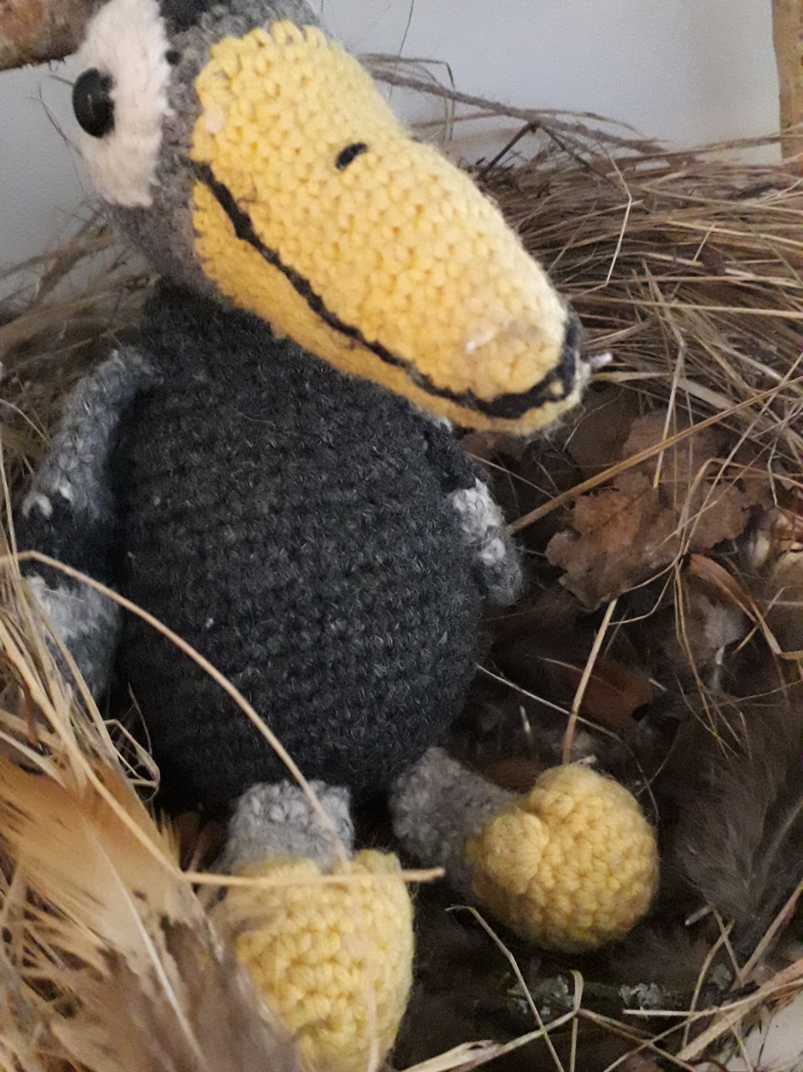
huomaa hyvä -teemaa oppimis-ympäristössä

Slide 10
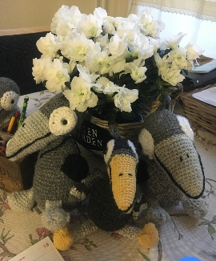
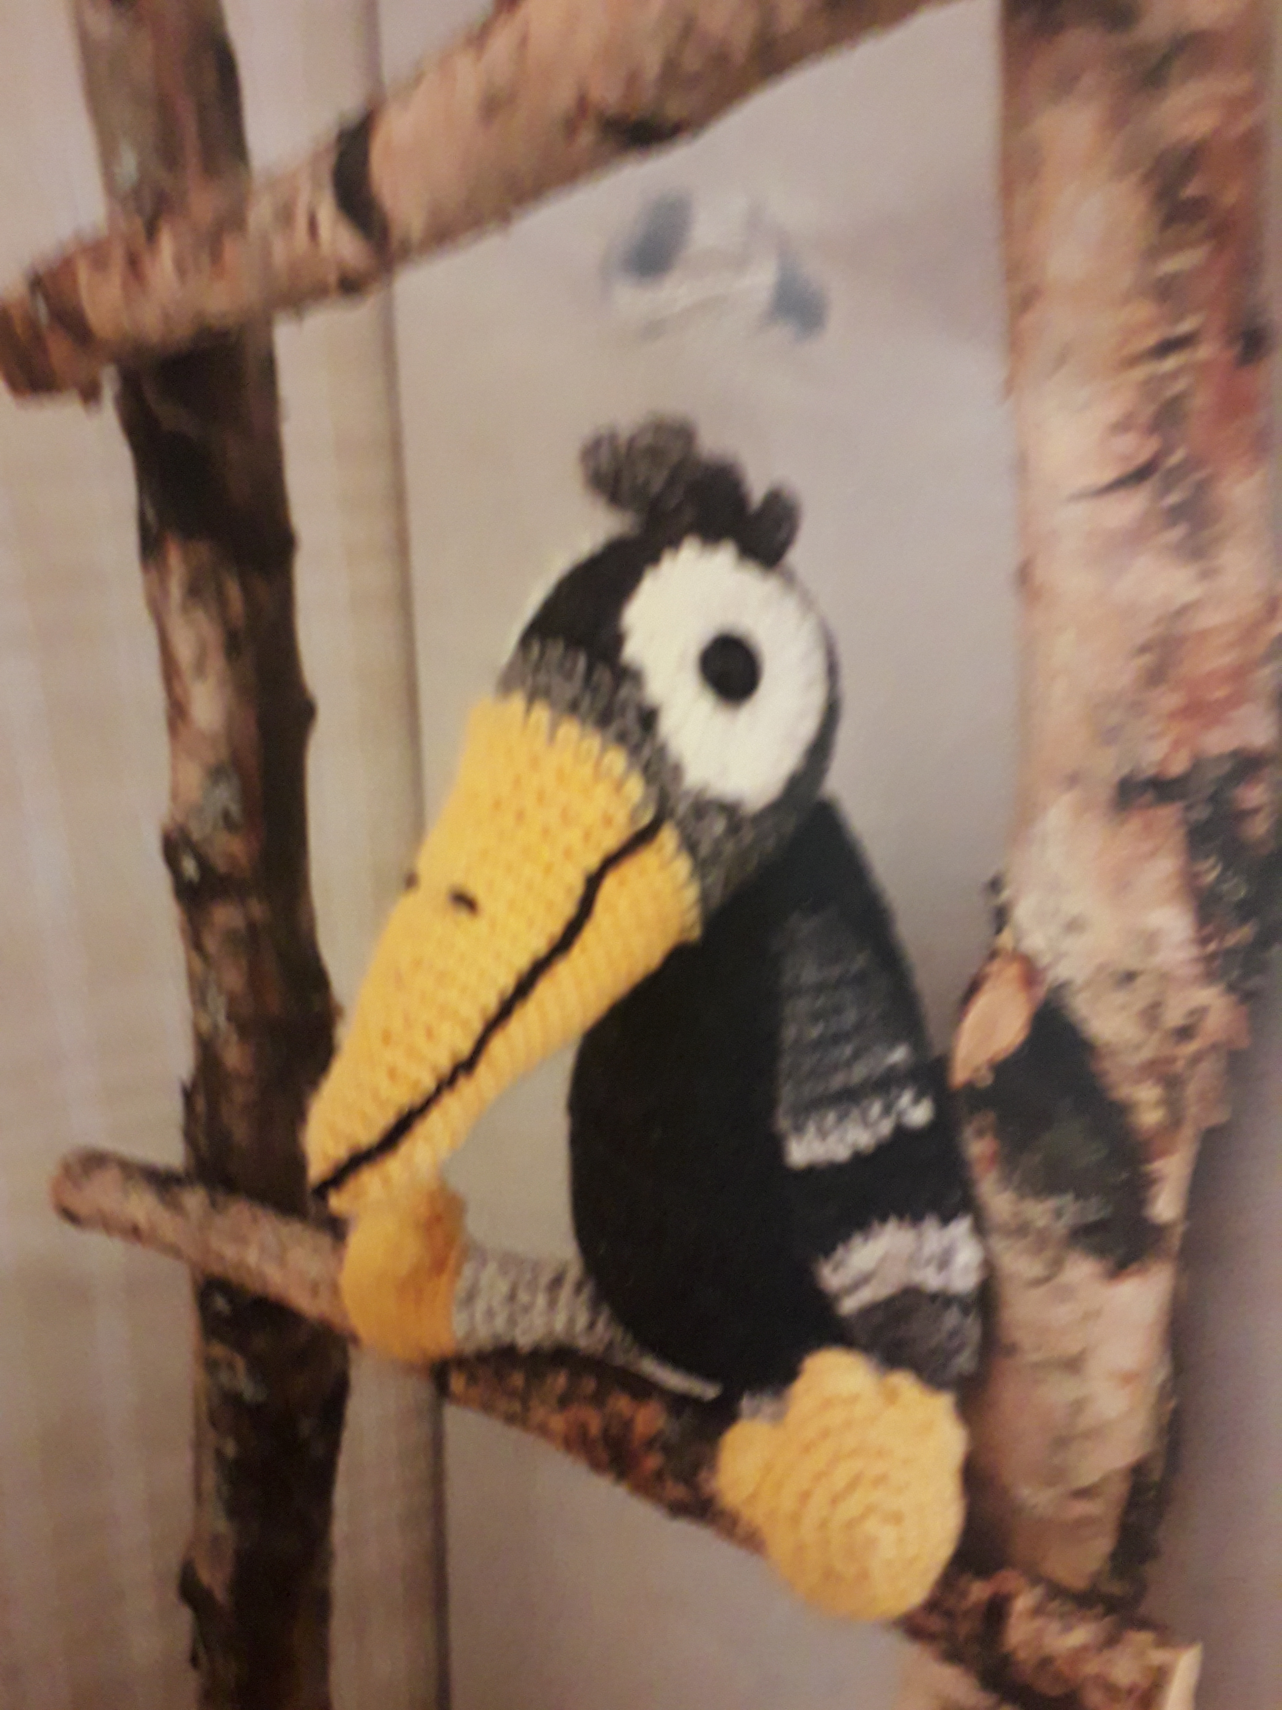
Varikset oppimisympä- ristössämme
Milloinka vietetään minun syntymä-päivääni?
VEINI 17.6

